Slide 1
স্বাগতম

Slide 2
মোহাম্মদ নজরুল ইসলাম
প্রভাষক
অর্থনীতি বিভাগ
যাত্রাবাড়ী আইডিয়াল স্কুল এন্ড কলেজ
ঢাকা-১২০৪
মোবাঃ +৮৮ ০১৭১১০৪২০৫৫
E-mail: economics.nazrul@gmail.com

Slide 3
শ্রেণিঃ একাদশ
বিষয়ঃ অর্থনীতি
অধ্যায়ঃ চতুর্থ
সময়ঃ ৪৫ মিনিট
তারিখ ১৫/০৬/২০১৬

Slide 4
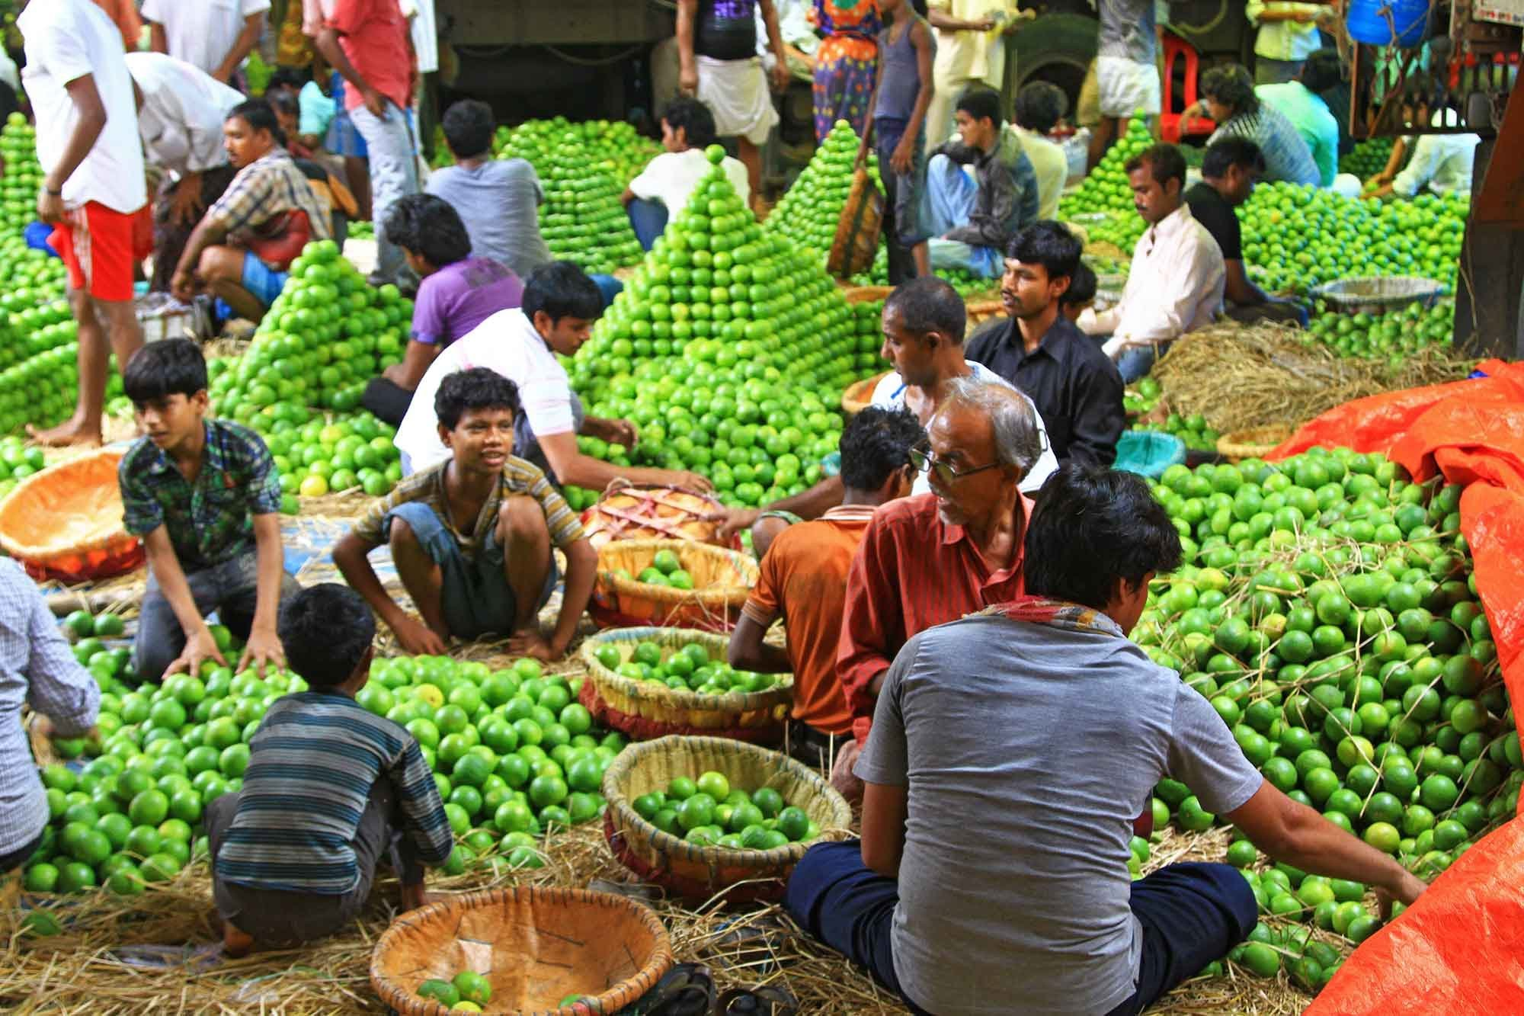
এসো নিচের ছবি দুটি লক্ষ্য করি

Slide 5
বাজার

Slide 6
শিখনফল এই পাঠ শেষে শিক্ষার্থীরা… ১। বাজার সম্পর্কে অর্থনীতির ধারণা ব্যাখ্যা করতে পারবে। ২। বাজারের শ্রেণিবিভাগ বর্ণনা করতে পারবে । ৩। বিভিন্ন বাজারের মধ্যে তুলনা করতে পারবে।

Slide 7
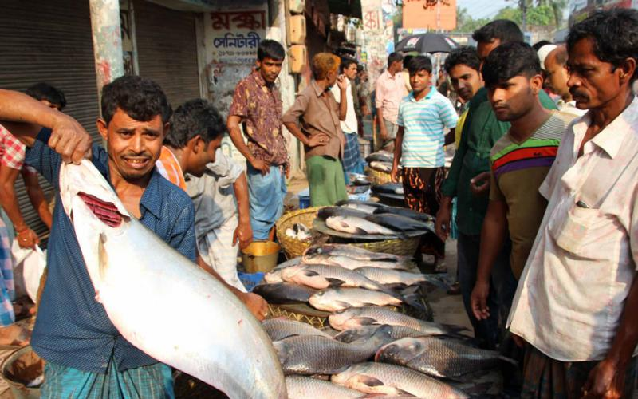
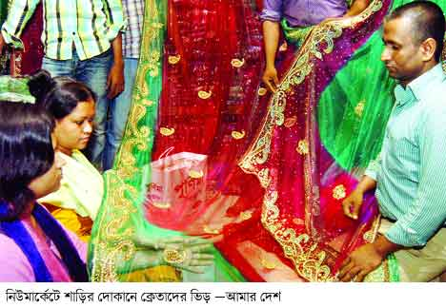
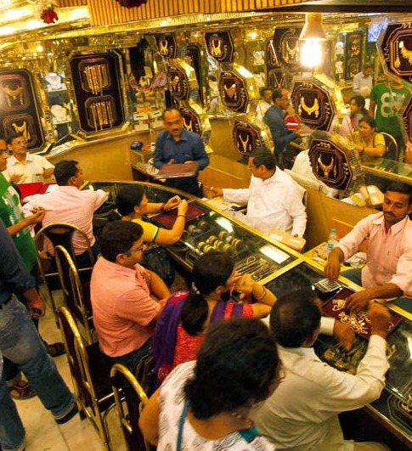
স্থানীয় বাজার
জাতীয় বাজার
আন্তর্জাতিক বাজার

Slide 8
একক কাজ ১। বাজার বলতে কি বুঝ?
২। আন্তর্জাতিক বাজারের ধারণা ব্যাখ্যা কর।
৩। স্থানীয় বাজার ও জাতীয় বাজারের মধ্যে পার্থক্য নির্ণয় কর।

Slide 9
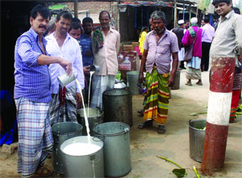
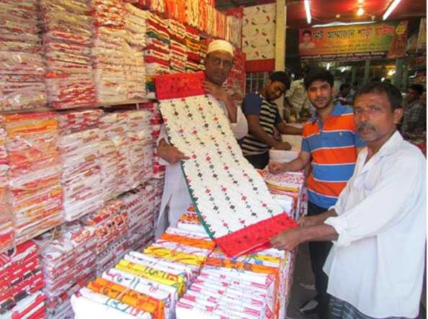
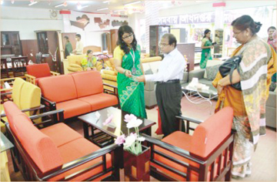
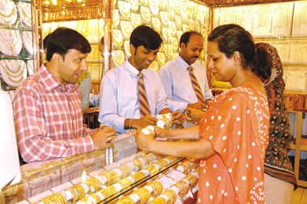
অতি স্বল্পকালীন
স্বল্পকালীন
দীর্ঘকালীন
অতি দীর্ঘকালীন

Slide 10
দলগত কাজ ১। শাড়ির বাজারের সাথে কোন ধরণের বাজারের সামঞ্জস্য রয়েছে ব্যাখ্যা কর।
২। তৈরী পোষাকের বাজার ও দেশীয় শাড়ির বাজারের মধ্যে পার্থক্য নির্ণয় কর।

Slide 11
বাজারের শ্রেণি বিভাগ
পরিধির ভিত্তিতে বাজার
সময়ের ভিত্তিতে
বাজার
প্রতিযোগিতার ভিত্তিতে বাজার
১।স্থানীয় বাজার
২। জাতীয় বাজার
৩।আন্তর্জাতিক বাজার
১।অতি স্বল্পকালীন বাজার
২। স্বল্পকালীন বাজার
৩। দীর্ঘকালীন বাজার
৪।অতি দীর্ঘকালীন বাজার
১।পূর্ণ প্রতিযোগিতামূলক বাজার
২। অপূর্ণ প্রতিযোগিতামূলক বাজার

Slide 12
বাড়ির কাজ বাজারের আয়তন কি কি বিষের উপর নির্ভরশীল ব্যাখ্যা কর।

Slide 13
ধন্যবাদ

